Slide 1
그룹웨어 메뉴얼
- 전자결재 (휴가신청 및 취소)

Slide 2
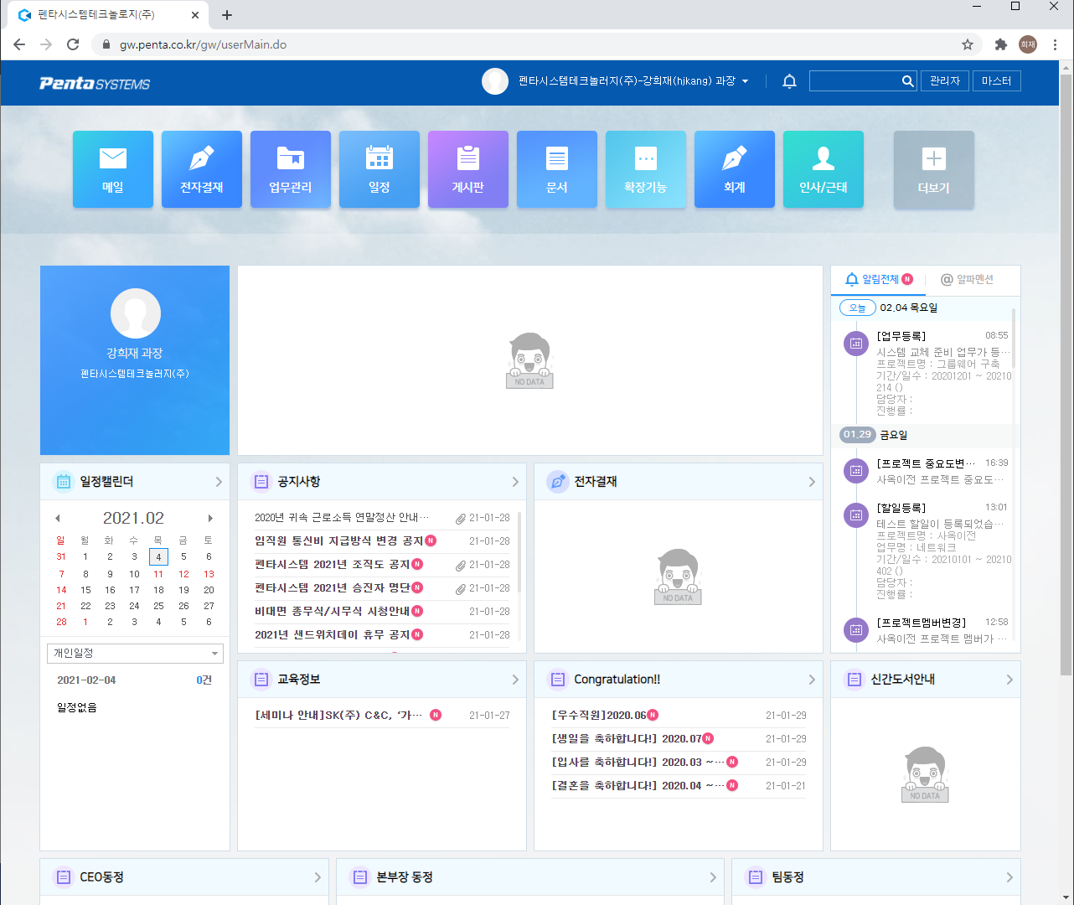
전자결재 (휴가신청 및 취소)
화 면 - 휴가신청
설 명
1
그룹웨어 메인페이지에 있는 전자결재 탭을 클릭
1

Slide 3
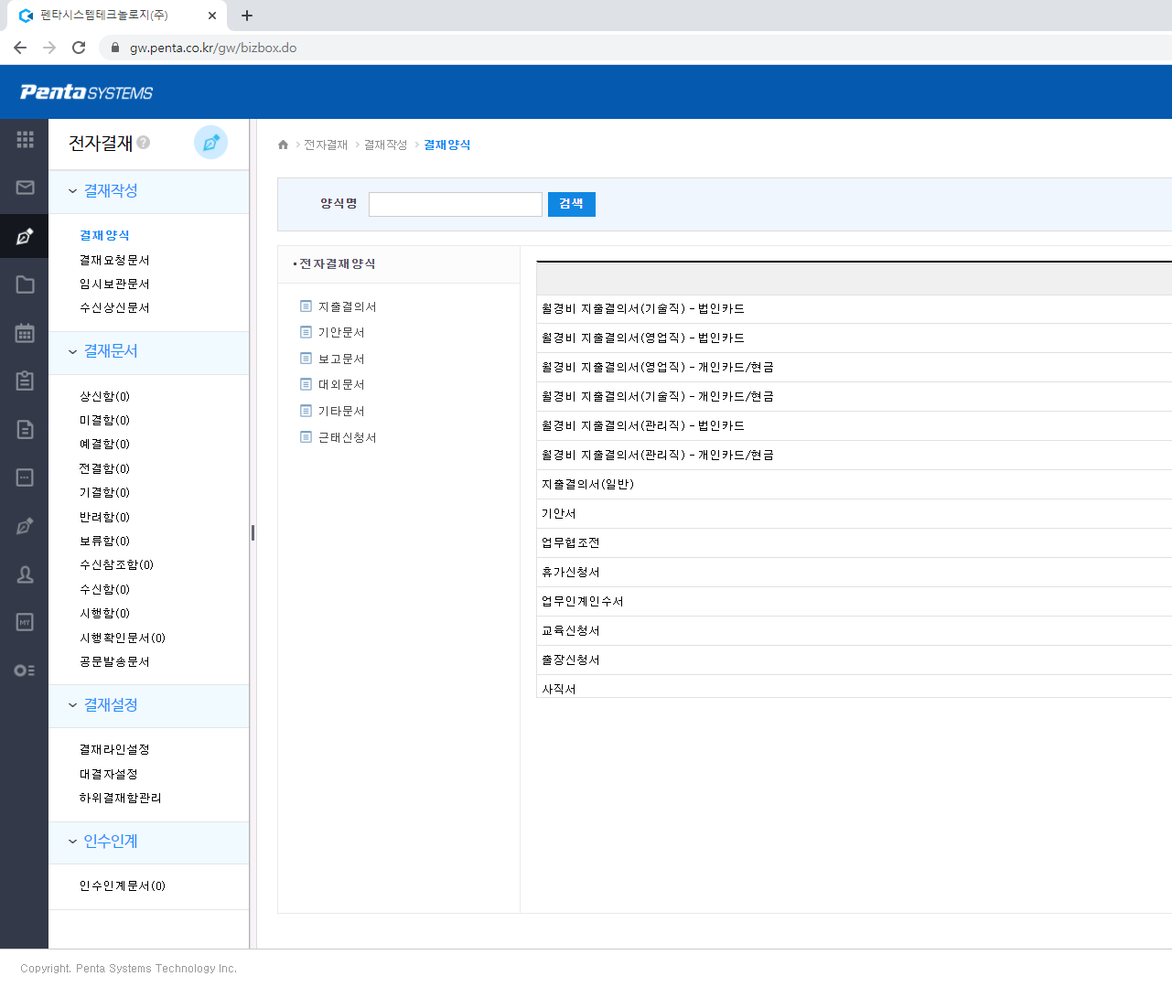
전자결재 (휴가신청 및 취소)
화 면 - 휴가신청
설 명
1
결재양식 선택 후 본인이 상신 할
전자결재양식을 선택 (휴가신청서)
1

Slide 4
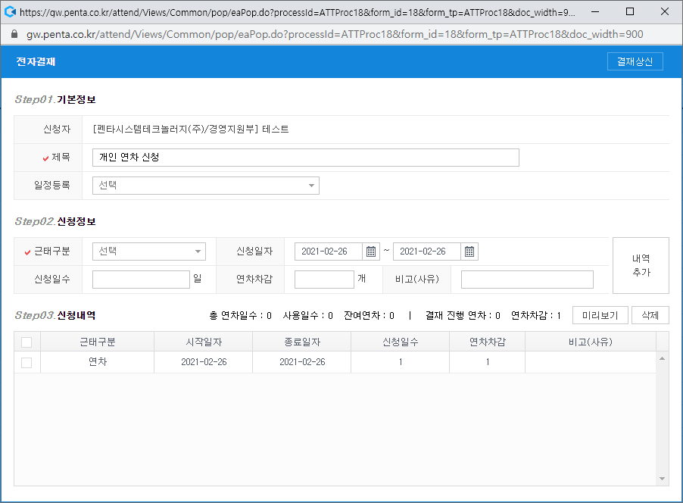
전자결재 (휴가신청 및 취소)
화 면 - 휴가신청
설 명
1
제목은 필수입력란으로 개인연차신청 등의 제목 입력
1
2
연차 신청할 정보 등을 입력 후
내역추가 버튼을 클릭
- 근태구분 선택 시 자동입력
2
3
신청내역을 확인 후 우측상단에 있는 결재상신 클릭
3

Slide 5
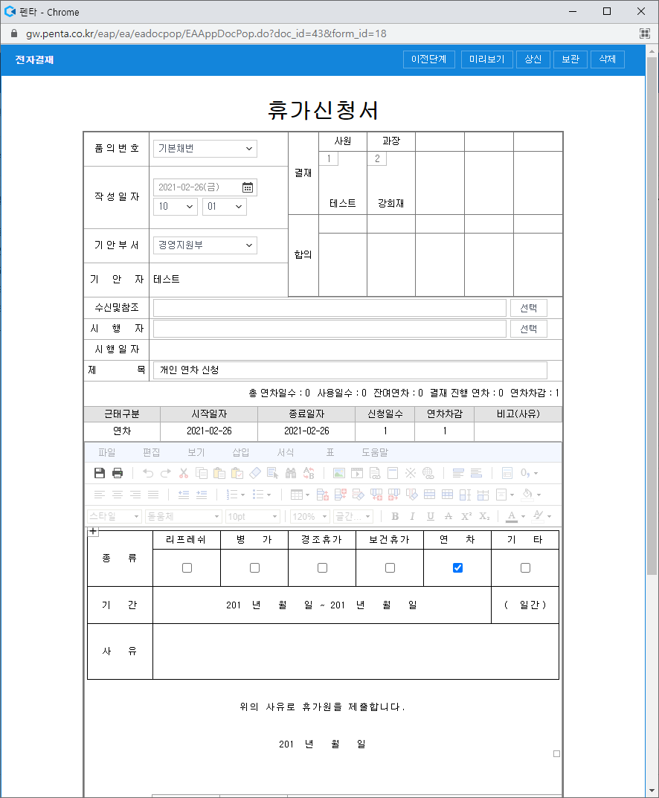
전자결재 (휴가신청 및 취소)
화 면 - 휴가신청
설 명
1
휴가신청서라는 새로운 창이 열리며 결재선(해당 부서 팀장) 지정
1
2
전 화면에서 입력한 근태 정보는 자동 입력
3
해당 내용을 입력 후 상신
2
3

Slide 6
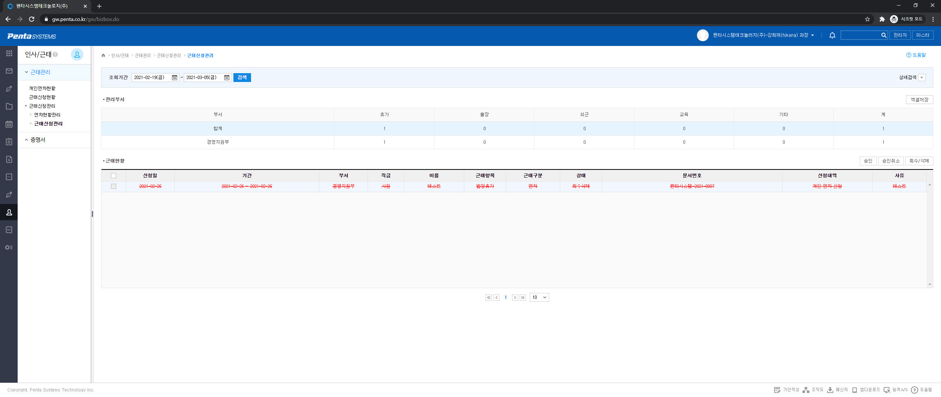
전자결재 (휴가신청 및 취소)
화 면 – 휴가취소 (인사담당자)
설 명
1
휴가를 취소하고 싶을 시
인사/근태 탭에 근태신청관리 클릭
- 인사담당자를 통해 취소 가능
1
2
신청한 현황 및 목록이 나오는데
취소하고 싶은 근태를 체크 후
회수/삭제
- 회수/삭제를 하면 해당 연차를 사용한 사람은 기존에 사용한 연차 사용이 취소됨
2

